Slide 1
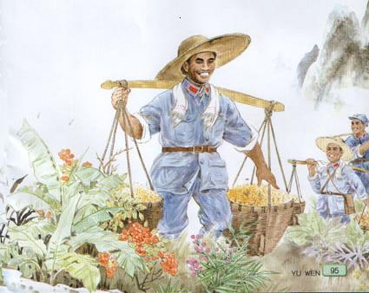

朱 德 的 扁 担

Slide 2



Slide 3

从井冈山上到茅坪，有五六十里，山高路陡，非常难走。

Slide 4
从井冈山上到茅坪，有五六十里，山高路陡，非常难走。

Slide 5
从井冈山上到茅坪，有五六十
里，山高路陡，非常难走。

Slide 6
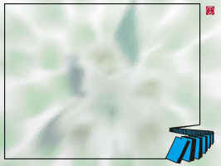

想象填空：
烈日当空时，红军战士们 ；刮风下雨天，红军战士们 ；……

Slide 8

他（ ）草鞋,（ ）斗笠,（ ）满满的一担粮食,跟大家（ ）爬山 。

Slide 9
他（穿着）草鞋,（戴着）斗笠,（挑起）满满的一担粮食,跟大家（一块儿）爬山 。

Slide 10

朱德同志和战士们一样 ( )，一样( )，一样( )。

Slide 11
朱德同志和战士们一样(穿着草鞋、戴着斗笠)，一样(挑起满满一担粮食)，一样(翻山越岭走完一百多里的山路)。

Slide 12
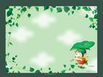
作业:
1、把《朱德的扁担》这个故事讲给小朋友听。
2、请阅读《朱德的故事》等课外书。

